Slide 1
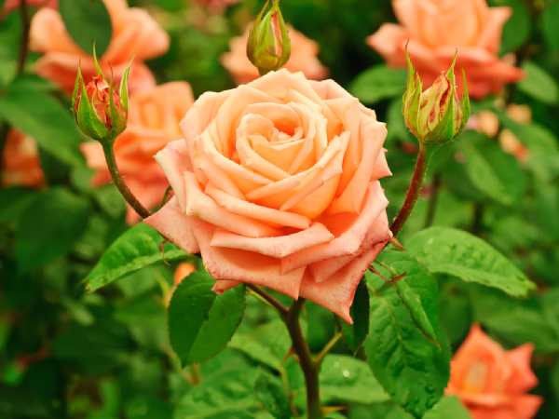
আস্‌সালাম আলাইকুম

Slide 2
শিক্ষক
পাঠ
শ্রেণি: ষষ্ঠ
বিষয়: কোরআন মাজিদ
অধ্যায় : তৃতীয়
পাঠ : ০৫
সময়: ৫০ মিনিট
তারিখ: ০৩/০২/২১ইং
মোঃইব্রাহিম সেক
সহ সুপার
মঙ্গলপুর মহিলা দাখিল মাদ্‌রাসা
গোয়ালন্দ,রাজবাড়ী।
মোবাঃ ০১৭৯৯৫৩৭২৮৫

Slide 3
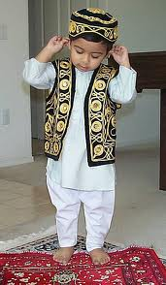

Slide 4
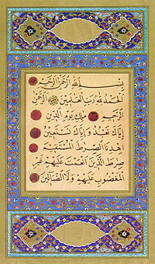

Slide 5
সুরা আল ফাতিহা

Slide 6
শিখনফল
১/ শুদ্ধ তেলাওয়াত করতে পারবে ।
২/ শব্দার্থ বলতে পারবে ।
৩/ নামকরণ ও নাযিলের সময় কাল বর্ননা করতে পারবে।

Slide 7
সূরা ফাতিহার তেলাওয়াত ও তরজমা:

Slide 8
শব্দার্থ (শব্দ ও অর্থ)
الْحَمْدُ
المَغضُوبِ
الْعَالَمِينَ
رَبّ
যাবতীয় প্রশংসা
সকল সৃষ্টি জগত
রব
ক্রোধে নিপতিত

Slide 9
নামকরণ:
এ সূরার বিষয়বস্তুর সাথে সামঞ্জস্য রেখেই এর এই নামকরণ করা হয়েছে ফাতিহা। যার অর্থ হল ভূমিকা,মুখবন্ধ, দ্বার উম্নোচনকারী বা বক্তব্য শুরু। যার সাহায্যে কোন বিষয়, গ্রন্থ বা জিনিসের উদ্বোধন করা হয় তাকে ‘ফাতিহা’ বলা হয় ।

Slide 10
নাযিল হওয়ার সময়-কাল
এটি মুহাম্মাদ সাল্লাল্লাহু আলাইহি ওয়া সাল্লামের নবুওয়াত লাভের একেবারেই প্রথম যুগের সূরা বরং হাদীসের নির্ভরযোগ্য বর্ণনা থেকে জানা যায়, এটিই মুহাম্মাদ সাল্লাল্লাহু আলাইহি ওয়া সাল্লামের ওপর নাযিলকৃত প্রথম পূর্ণাঙ্গ সূরা।

Slide 11
এক নজরে সূরা ফাতিহা
নাম | আল ফাতিহা
শ্রেণী | মাক্কী
অন্য নাম | উম্মুল কিতাব, উম্মুল কুরআন, The Key, সূরা আল হামদ্‌, সূরাতুস সালাত, সুরাতুম শিফা, সুরাতুদ্‌ দোয়া
অবতীর্ণ হওয়ার সময় | হযরত মোহাম্মদ (সাঃ) এর প্রারম্ভিক বছর
সূরার ক্রম | ১
আয়াতের সংখ্যা | ৭
রুকুর সংখ্যা | ১
সিজদাহ্‌র সংখ্যা | নেই
আলোচ্য বিষয় ৩টি | ১। আল্লাহ্‌র প্রশংসা ২। সৃষ্টিকর্তা ও সৃষ্টির মধ্যে সম্পর্ক ৩। মানবজাতির প্রার্থনা:

Slide 12
জোড়ায় কাজ
সূরা ফাতিহাকে কেন উম্মুল কুরআন বলা হয়?
Notes:
শিক্ষার্থীগণ ব্যবহারিক জ্ঞান লাভ করবে।

Slide 13
সুরা আল ফাতিহা কখন নাযিল হয়?
সুরা ফাতিহার নামকরণ হয় কিভাবে?
মূল্যায়ন
সূরা ফাতিহার অর্থ কী?
সুরা ফাতিহার আয়াত সংখ্যা কত?

Slide 14
বাড়ির কাজ
সুরা আল ফাতিহার ৫টি নাম ও নামকরণ লেখে আনবে ।

Slide 15
মা'আস সালাম
Notes:
smebrahim1982@gmail.com

